Slide 1

『教會增長』
(以賽亞書54:1-3)
薛忠勇 弟兄
主日信息
10•27•2019

Slide 2



三谷基督徒會堂
十週年慶典
9292019

Slide 3
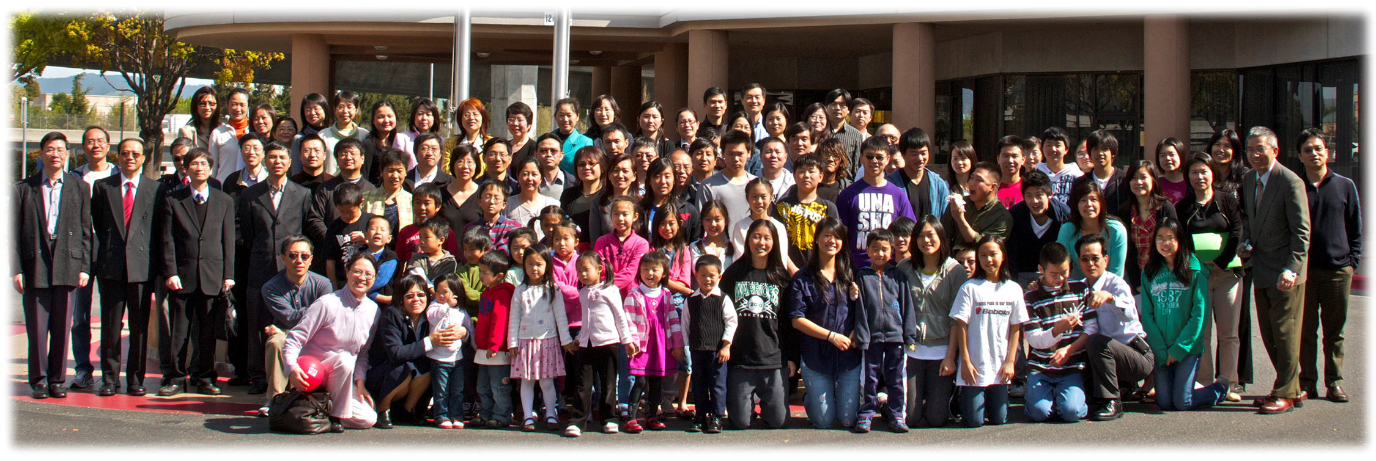
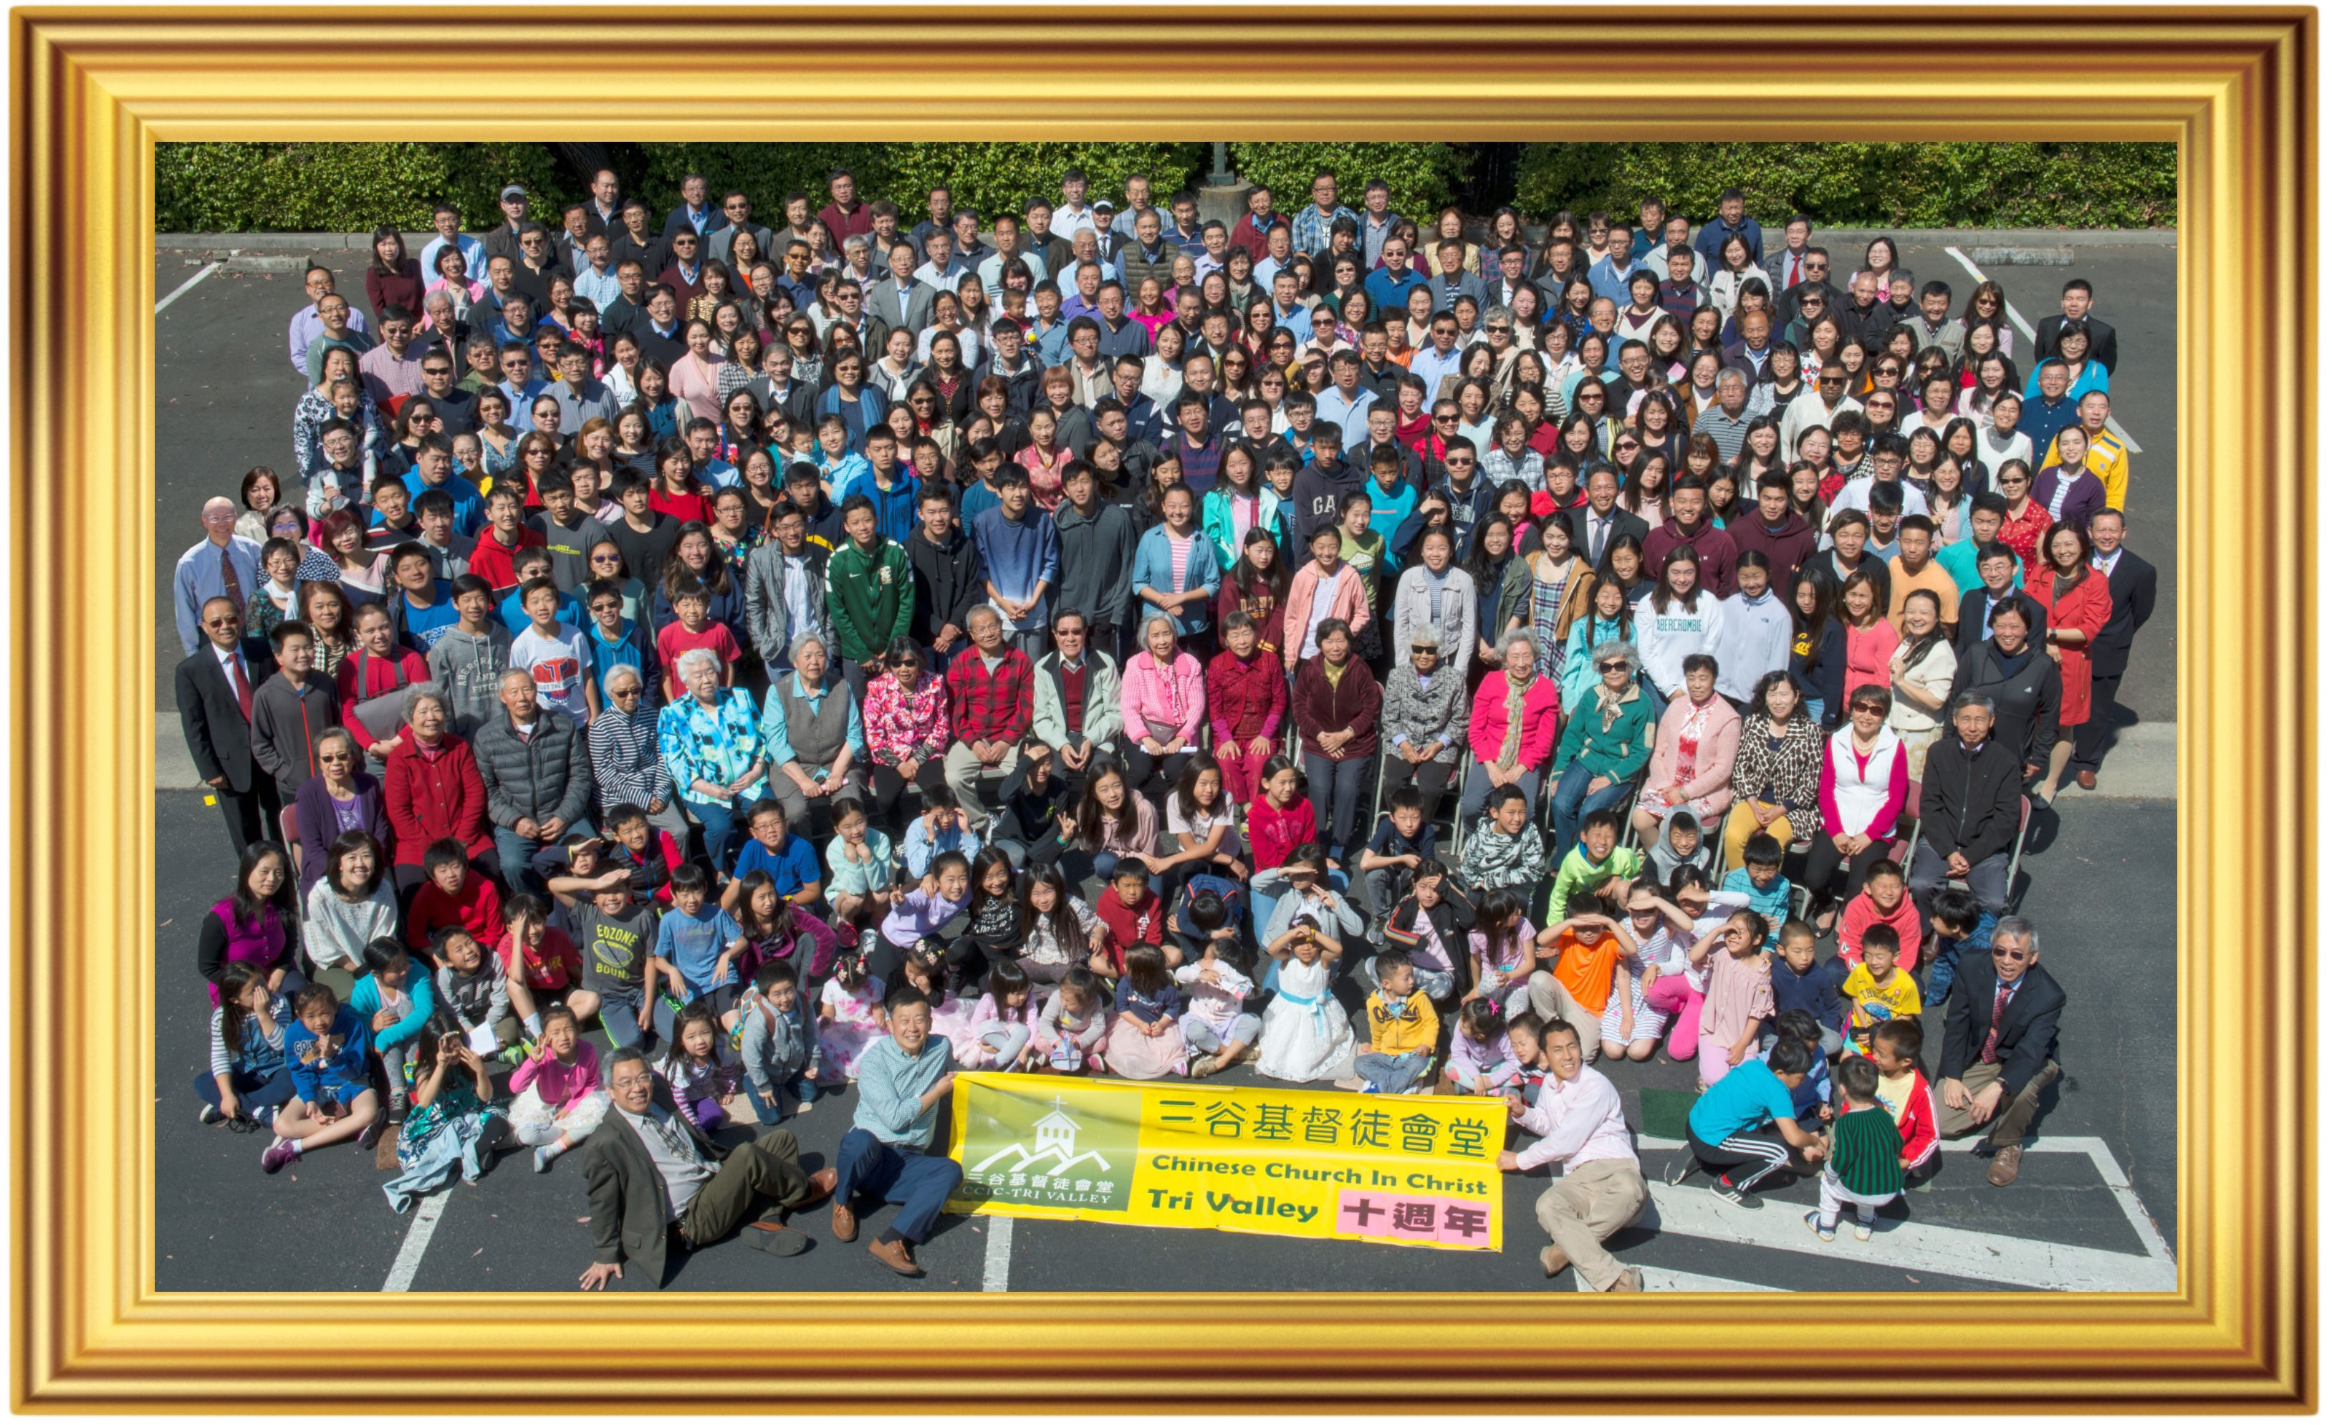
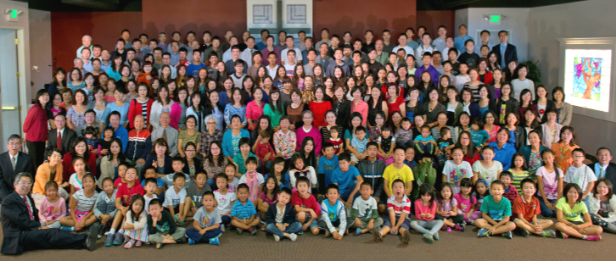

Slide 4
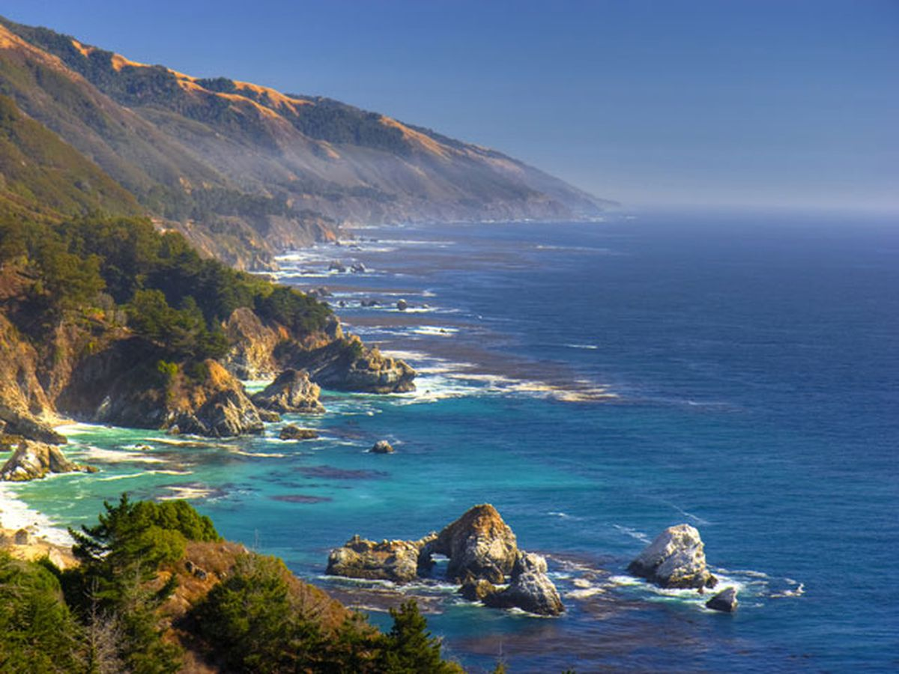
9:00 AM Check in & Coffee
9:30- 9:45 Song & Praise
9:45-12:00 Discussion & Sharing
“Passing the Baton”
12- 2:15 PM Lunch Picnic
(Bring your own)
2:30- 2:45 Song & Praise
2:45- 3:15 Games
3:15- 5:15 Discussion & Sharing
“Next Milestone”
5:15- 5:45 Sharing & Prayer
5:45- 6:00 Clean Up
6:00 Drive to Buffet Dinner
(Asian Buffet, Gilroy)
www.shorelinechurch.org
Shoreline Church (Garden Room)
長執同工退修會
2500 Garden Road, Monterey CA 93940
2019  9  21 Sat
Board Retreat

Slide 5


Slide 6



2029
Next
10 Years

Slide 7
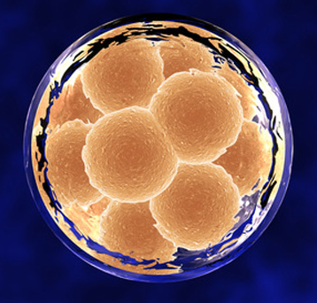
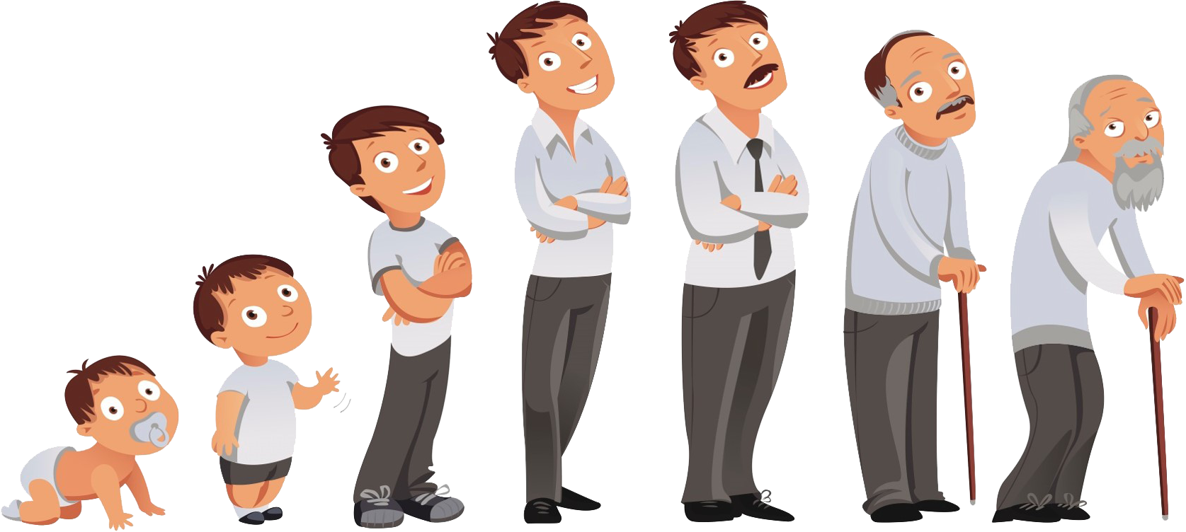


Slide 8

何謂步入中年？
•當你惟一的舉重運動就是站起來後又坐下去
•當太太總是提醒你要把肚腩縮進去，而其實
你已經縮了
•當你開始要吃對自己健康有益的食物，而不
是自己愛吃的食物
•當你很多地方都熟，也能認路，
但那裡都不想去
•當你在意太太買新衣服的價格多
於合不合適她穿
•當你覺得小孩一年比一年吵鬧、厭煩

Slide 9
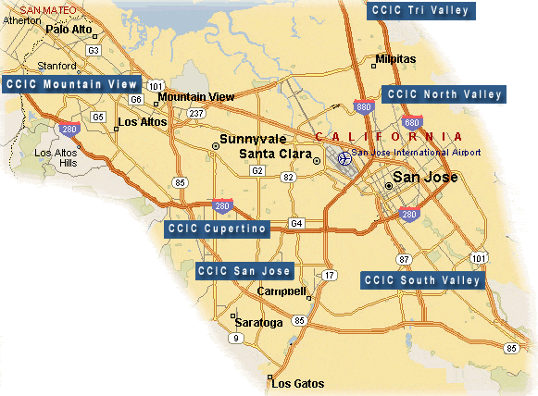
10
三谷
37
2009
1982
1987
2018
32
CCIC Central
CCIC Sunnyvale
2019
2004
48
1992

Slide 10
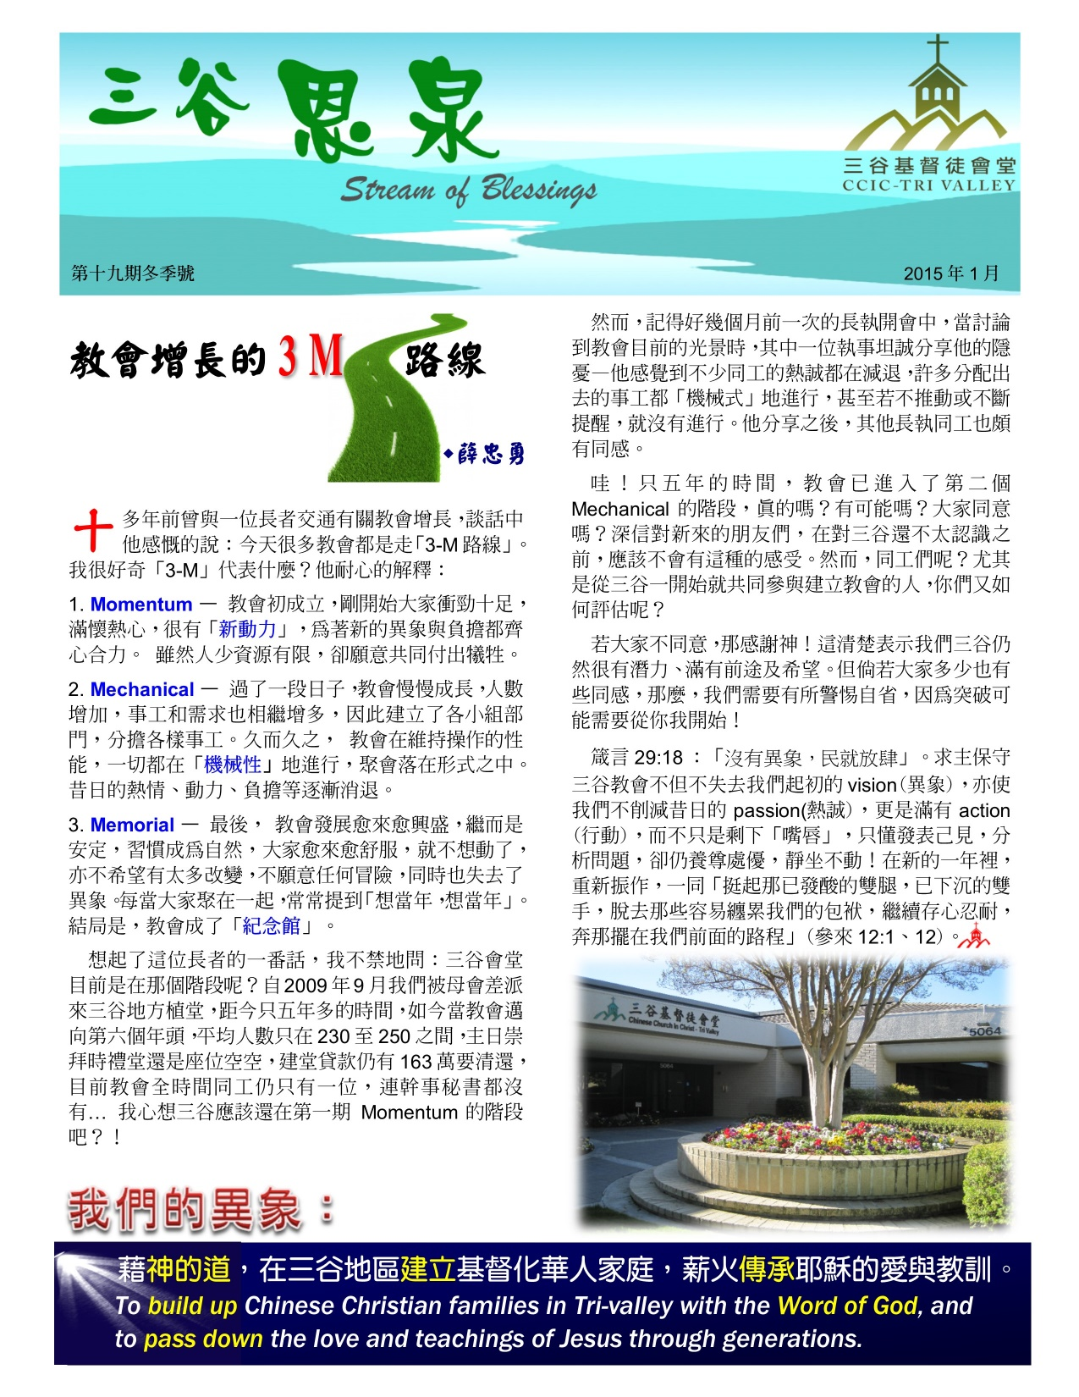

Slide 11




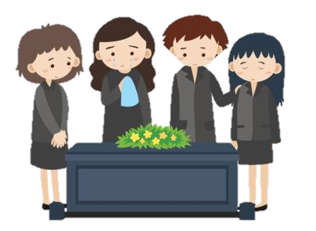
路線
•Momentum – 初期 「新動力」
•Mechanical – 中期 「機動性」
•Memorial – 後期 「追悼會」

Slide 12

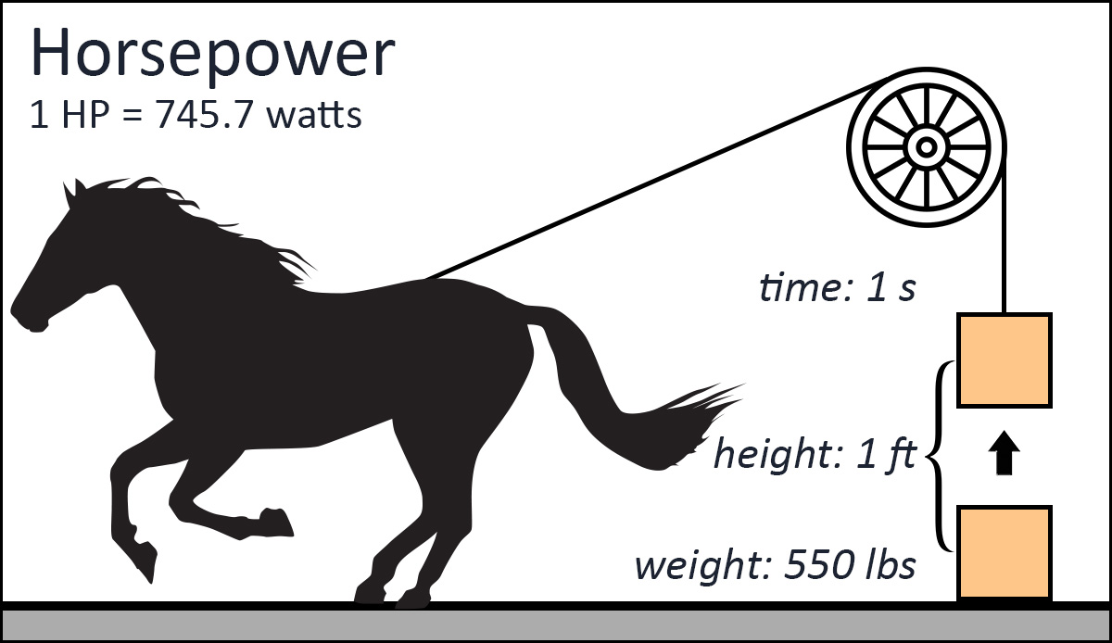

馬力

Slide 13
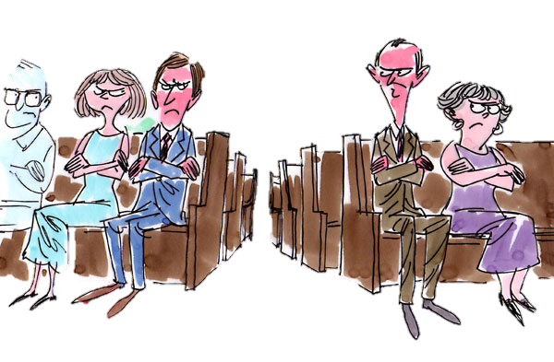



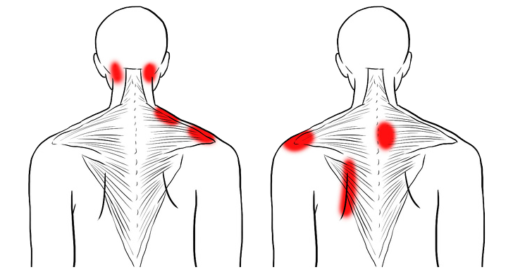

Slide 14
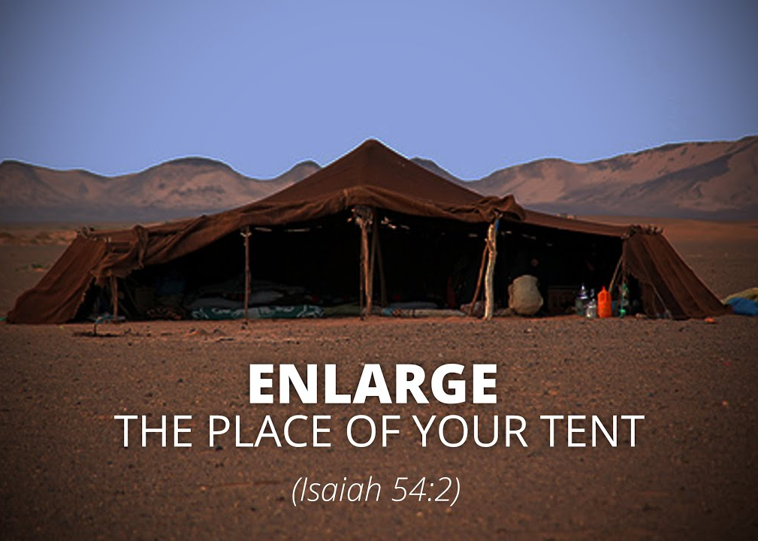

Slide 15
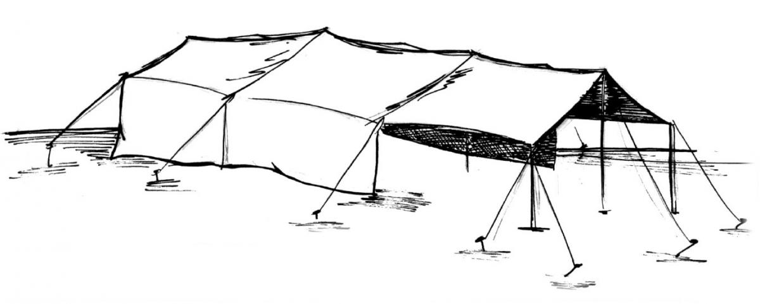
要擴張你帳幕之地，張大你居所的幔子，不要限止；要放長你的繩子，堅固你的橛子。(賽54:2)
幔子
繩子
橛子
東方的帳棚通常是方形的，用山羊毛的布簾隔成兩個房間。入口處直入的是男人的房間，也充作會客之用。在這後頭，是女眷和孩子們的房間，有時還有第三個房間，是給僕人或牲口的。

Slide 16
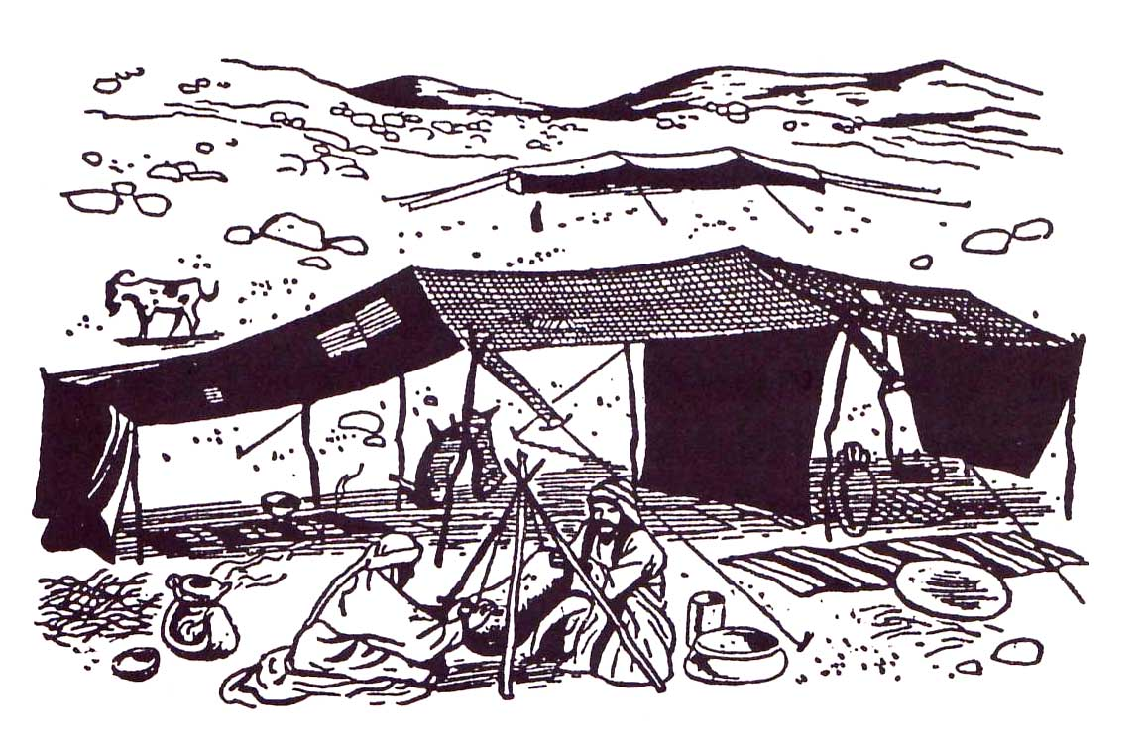
當一個家庭擴大，或是一個人變得富有，而想擴張他的帳棚時，只需在他的原帳棚旁加增另一個房間即可，類似西方人把他們的房子加蓋房間。
張大居所的幔子，放長繩子，堅固橛子

Slide 17
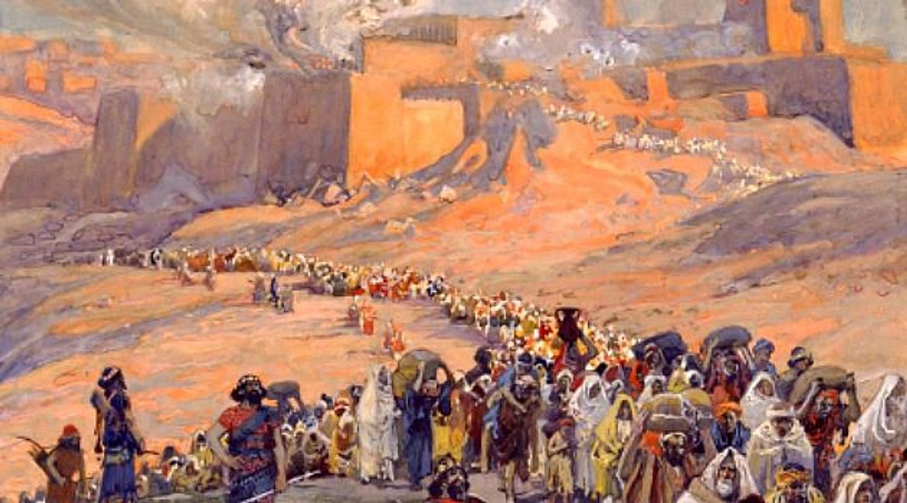
應許百姓從巴比倫歸回時 (或將來彌賽亞的國度)
必人數繁增，地界擴大，也可比喻教會的擴長。

Slide 18
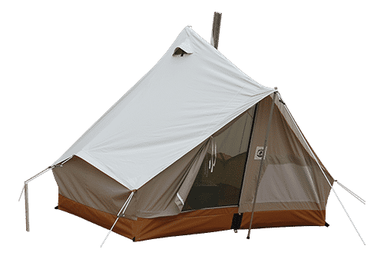

一. 擴張你帳幕之地
A.帳幕 = 暫時居所
牛頓：動者恆動。靜者恆靜

Slide 19

一. 擴張你帳幕之地
B.擴張 = 往外發展
大使命：「去！使萬民作我門徒」
「從耶路撒冷⇨撒瑪利亞⇨猶大全地⇨地極」

Slide 20
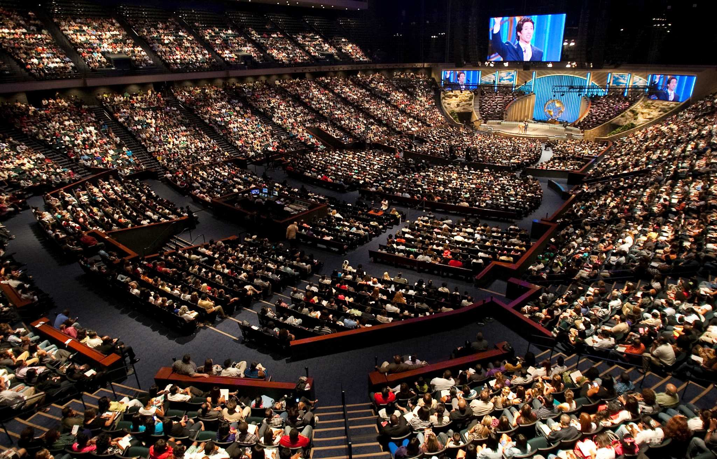
25% 成人喜歡參加少於100人的教會
32% 成人喜歡參加100 - 300人的教會
7% 成人喜歡參加1000人或以上的教會

Slide 21




Wow, from
Russia?
Welcome!
My friend,
Where are your from?
I’m an Usher!

Slide 22

二. 增長的秘訣：
三個動詞
新譯本 | 和合本 | NIV
伸展 | 張大 | Stretch
拉長 | 放長 | Lengthen
堅固 | 堅固 | Strengthen

Slide 23

二. 增長的秘訣：
三個動詞
1.伸展幔子 = 要有行動
Too many beliefs but no conviction
Committee (委員會) =
一群個別不想做事的人聚在一起商討，
最後決議什麼也做不了

Slide 24
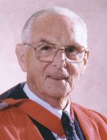

Church must be led by VISION not opinion
帶領教會是憑異象，不是憑大眾的意見，
而異象是從禱告來，不是從開會來的！
Vision without Action = Illusion
異象沒有行動 = 幻想
Action without Vision = Hard Labor
行動沒有異象 = 苦工
Vision with Action = Mission
異象加上行動 = 使命

Slide 25



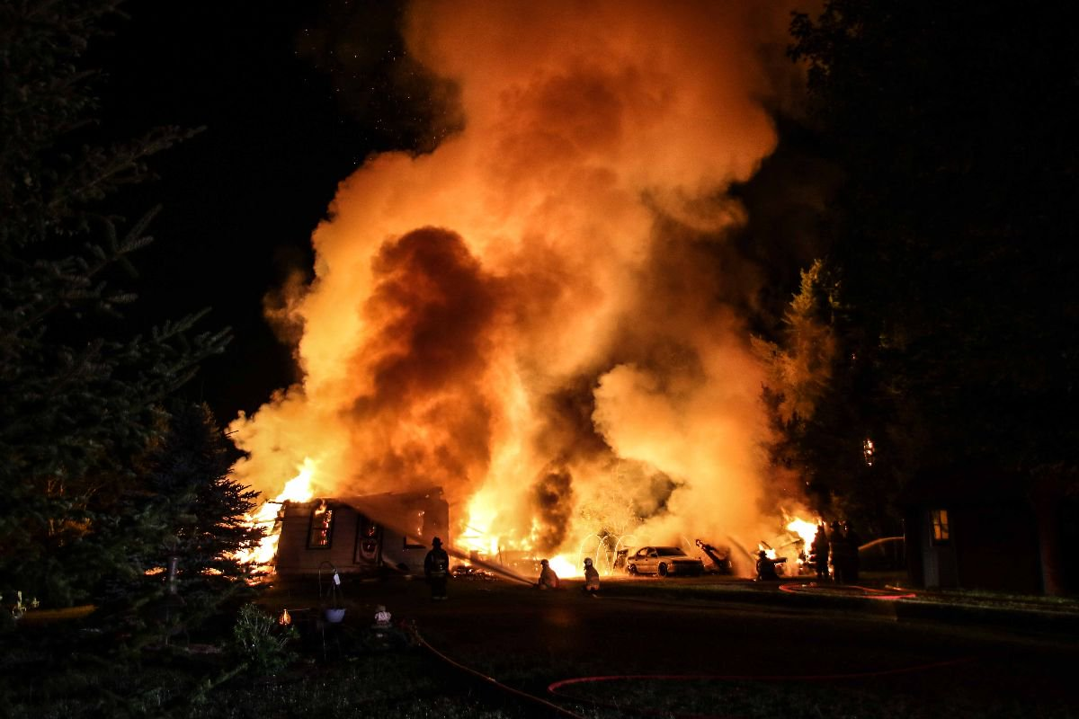
二. 增長的秘訣：
三個動詞
2.拉長繩子 = 要有犧牲

Slide 26

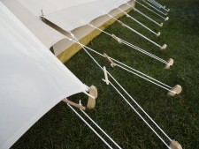
二. 增長的秘訣：
三個動詞
3.堅固橛子 = 要有根基

Slide 27
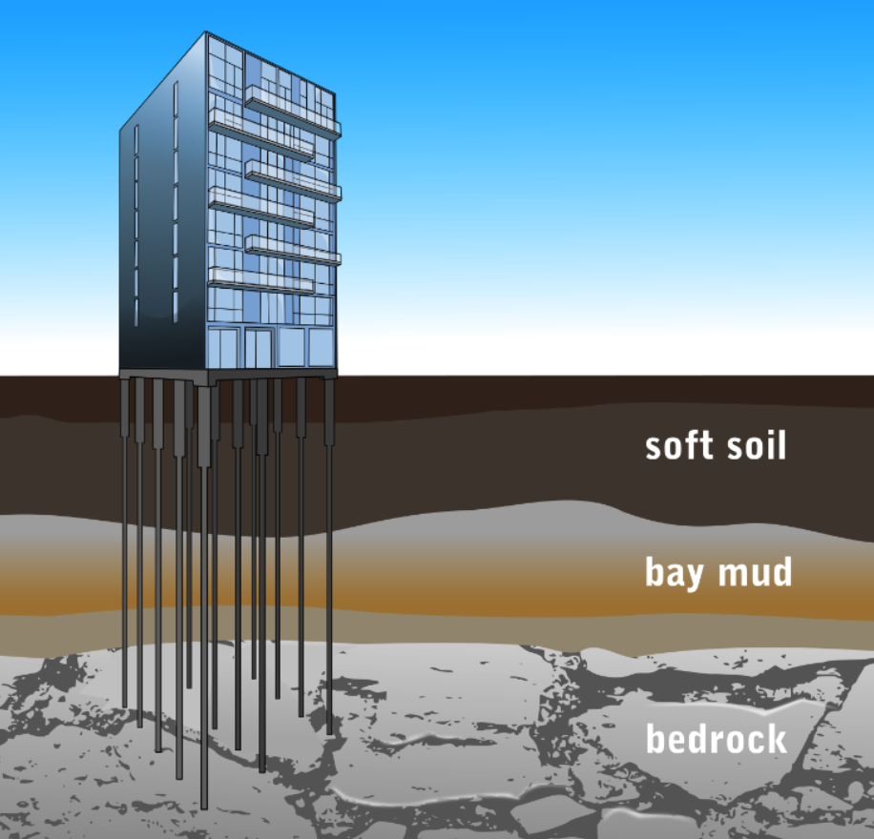
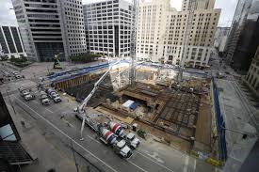

Slide 28

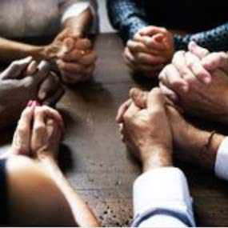




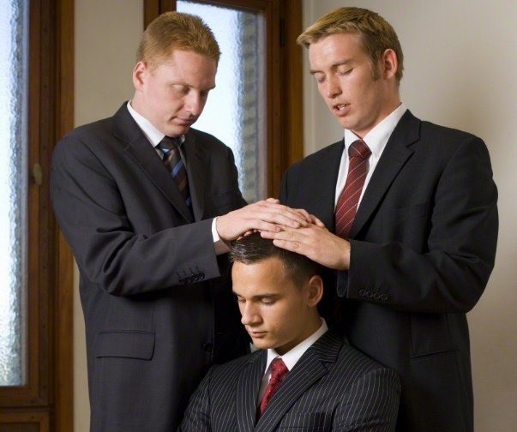

Slide 29
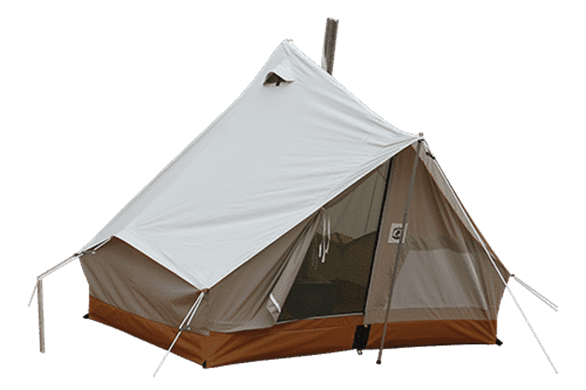
伸展 = 教會要有行動
拉長 = 信徒肯作犧牲
堅固 = 整體立好根基

Slide 30

擴張 / 老化？
伸展 / 削減？
拉長 / 縮短？
堅固 / 放鬆？

Slide 31

2/22 (週五晚八點)
年
會
回顧瞻望
財務報告
事工分享

Slide 32
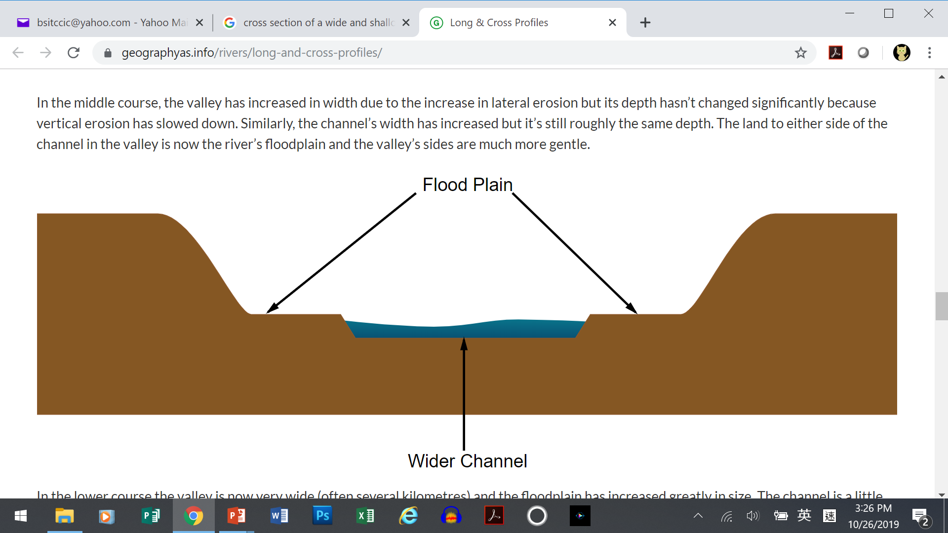
2019 三谷基督徒會堂年會
內在生命建造
「願賜平安的神，親自使你們全然成聖。又願你們的靈，與魂，與身子，得蒙保守，在我們主耶穌基督降臨的時候，完全無可指摘。」( 帖前5：23 )

Slide 33
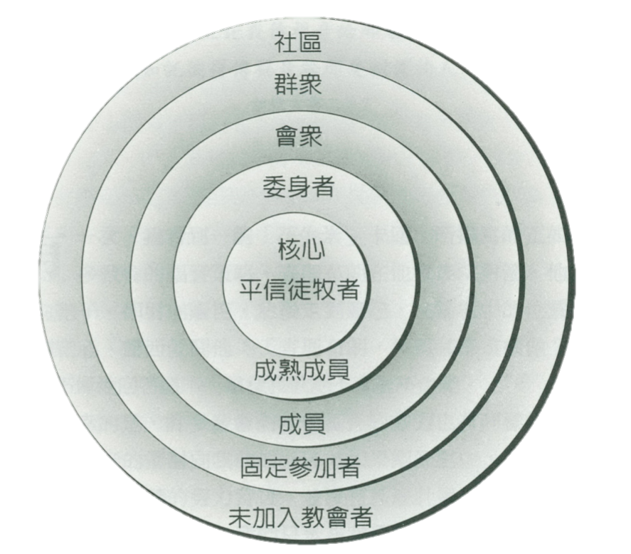

外圍、作客
同工替換

Slide 34

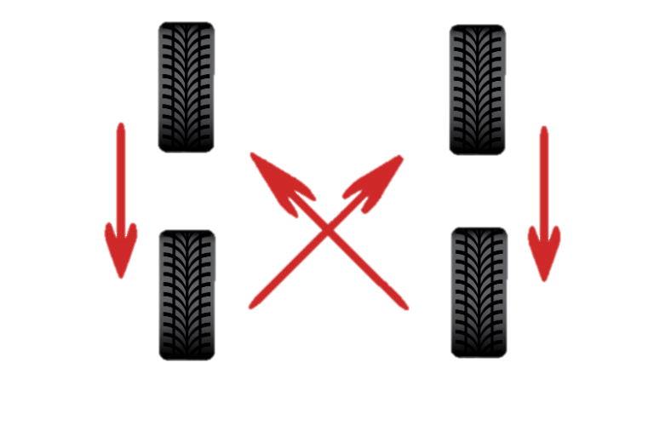
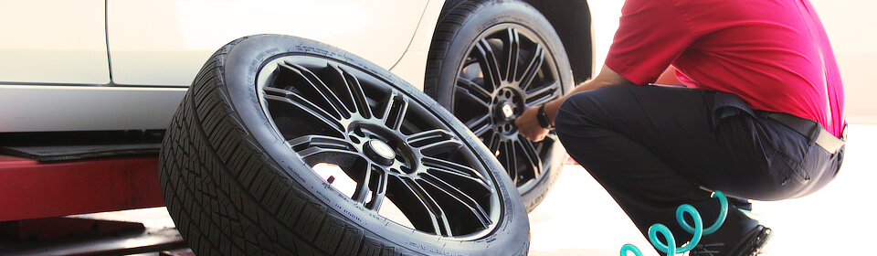
退休不在乎年齡
乃在乎「心態」
Godly Retirement

Slide 35
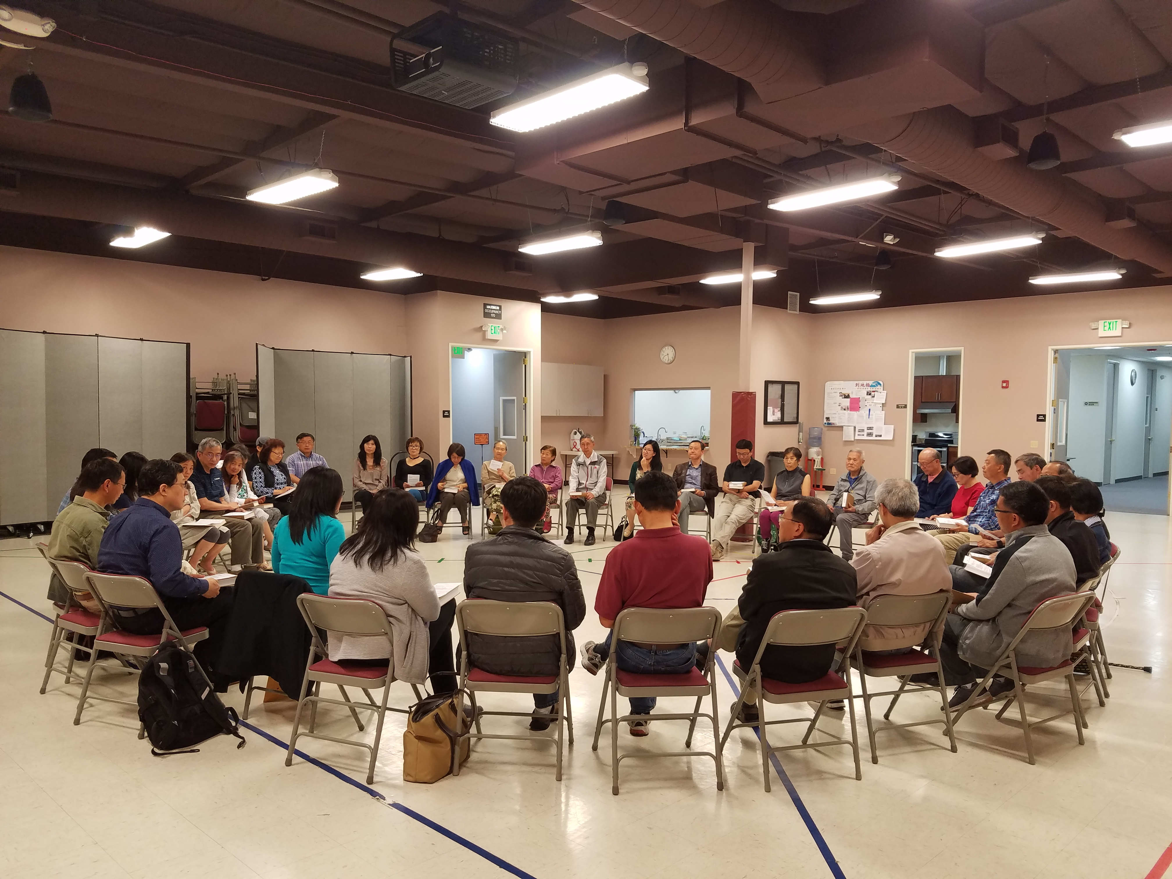

Slide 36
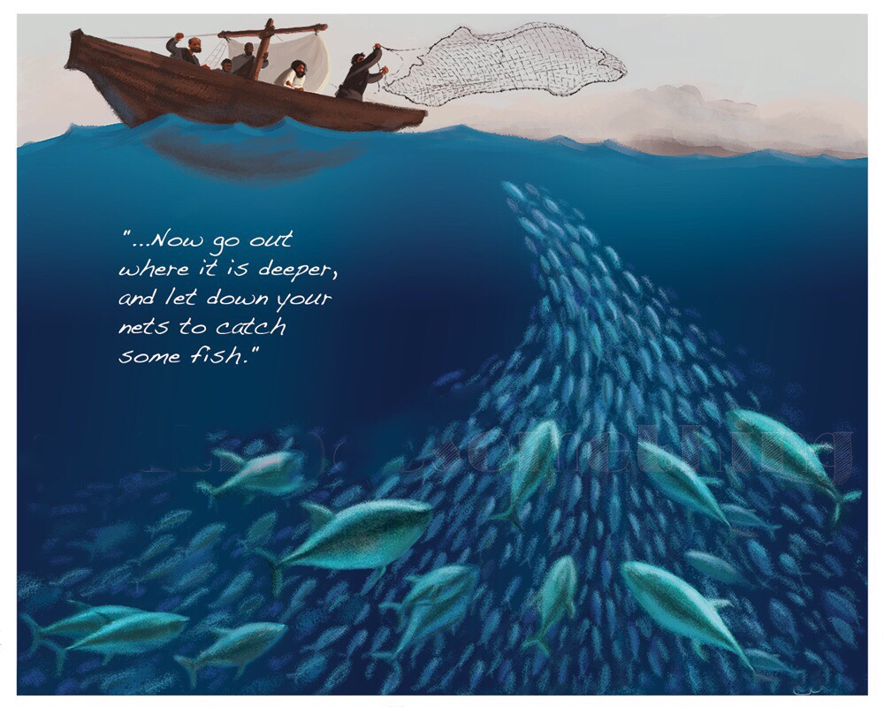
把船開到水深之處，下綱打魚 (路5:4)

Slide 37

上主之慈愛猶如極大海洋
遼闊淵深無可限量
開到水深處，解脫纜離邊岸
駛入上主豐富恩海洋
副歌：
開到水深之處，趕快離開邊岸
開到，開到，主慈愛大海洋
此處潮水流漲
【開到水深之處】 1/4

Slide 38
可惜有多人只站在海岸邊
浩浩大洋徒自觀看
終不敢挺身冒險去探索
也不願開到深水中間
副歌：
開到水深之處，趕快離開邊岸
開到，開到，主慈愛大海洋
此處潮水流漲
【開到水深之處】 2/4

Slide 39
另有人嘗試只離岸不甚遠
畏懼不前停泊海邊
濁浪與穢波頻頻衝此邊岸
致他們常被污水濺遍
副歌：
開到水深之處，趕快離開邊岸
開到，開到，主慈愛大海洋
此處潮水流漲
【開到水深之處】 3/4

Slide 40
聖徒應開到大海洋深水處
此處才見豐盛救恩
駛入到上主慈愛生命海洋
就必知上主富足大能
副歌：
開到水深之處，趕快離開邊岸
開到，開到，主慈愛大海洋
此處潮水流漲
【開到水深之處】 4/4

